Slide 1
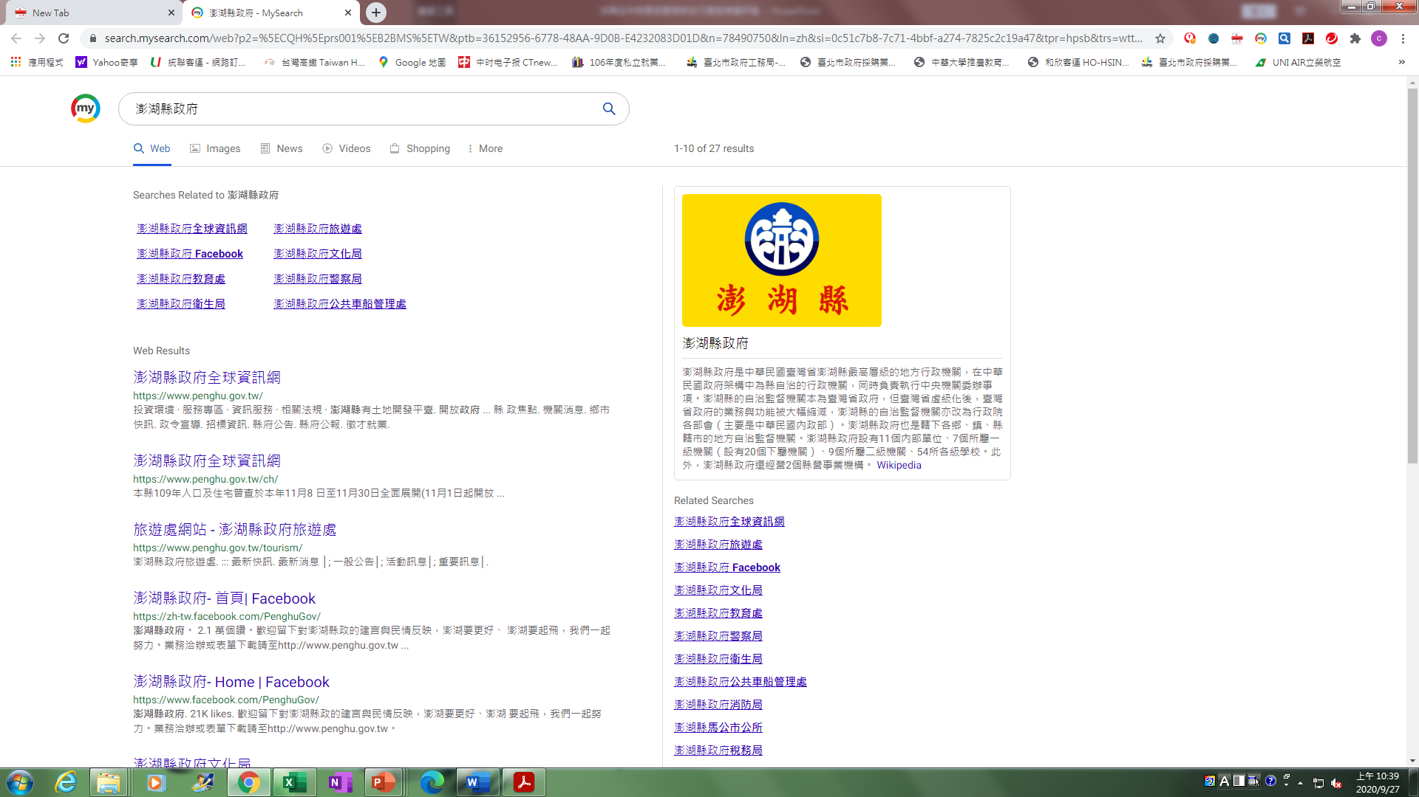
澎湖縣政府109年度採購研習
開標/審標/決標程序常見問題之處理方式/
採購評選(審)作業常見問題之處理方式
2020/9/27
陳照烱
109.10.7
Notes:
0

Slide 2
開標/審標/決標程序常見問題之處理方式
1.底價核定及修訂時機程序
2.總標價/部分標價偏低/超底價決標之處理
3.開標、審標、決/廢標應注意事項
4.保留決標記載事項

Slide 3
底價核定及修訂時機程序

Slide 4
底價訂定-時機
1
公
開
招
標
一次投標
不分段開標
底價
審標
決、廢
●
●
開標
2
2-1
資格(規格標)
價格標
分段
開標
一次投標
分段開標
底價
●
審標
●
審標
●
決、廢
開標
開標
資格及規格標
價格標
分段投標
分段開標
底價
2-2
●
審標
●
●
審標
●
決、廢
開標
投標
開標
分
段
投
標
分
段
開
標
1
資格標
規格標
價格標
選
擇
性
招
標
個案
1-1
規格標
資格標
規格、價格標
2
價格標
建立合格名單
●
●
●
●
決、廢
底價
開標
投開標
投開標
(不一定開標)
規格及價格標
1-2

Slide 5
底價訂定-時機
(細則§23-1)
1
不
經
公
告
底價
審標
比價
●
●
決、廢
開標
(僅1家投標。細則§19)
2
3
限
制
性
招
標
議價
●
審標
●
決、廢
議價
(應先參考廠商報價訂定底價)
(開標)
公告徵求廠商作為比價或議價
1
底價
審標
決、廢
經
公
告
程序
比價
●
●
開標
底價
底價
議價
●
審標
●
決、廢
2
議價
(應先參考廠商報價訂定底價)
公開評選優勝廠商(議價或依序議價)
●
審標(含評選、協商)
●
●
決、廢
開標
底價
應先參考廠商報價訂定底價。
與後序位議價者，底價較前序位底價高者，不合理。

Slide 6
中央機關未達公告金額採購程序
未達公告金額
公開招標
公開取得
不分段開標
分段開標
最低標
參考最有利標
複數決標
總價決標
單價決標
是否逾公告金額1/10
是
個案
選擇性招標
建立合格廠商名單
否
法22條第1項第1-15款
得逕洽廠商採購
限制性招標
法22條第1項第16款
經機關首長或其授權
人核准，免報經主管
機關認定
未能取得三家以上
廠商報價或企劃書
公開取得三家以上
廠商報價或企劃書
1.評審(委員)小組過半數決定
2.機關首長或其授權人核定
3.主標人主持議價或比價
經機關首長或
其授權人核准
改採限制性招標
第
二
次
公
告
第一次公告
取得三家以上廠
商報價或企劃書
傳真或電子資料遞送其
正式文件遞送未達三家
審查報價或企劃書
得不受三家
廠商之限制
擇符合需要者
經機關首長或
其授權人核准
改採限制性招標
遞送正式文件
比價或議價
1.符合需要者廠商1家議價。2家以上依序議價或比價
2.固定價格，議價程序不得免除，議定其他採購條件後決標
資料來源：蘇明通 游麗慧 (民90)政府採購法實務Q＆A 元照出版
Notes:
5

Slide 7
問題討論
1.依據§49條、§23條子法第2條第1項第3款，書面報價及企劃書，搭配§52-1-3取最有標精神，是議價或比價﹖議價有無細則54條第3項適用﹖09500254920
2.依據§49條、§23條子法第2條第1項第3款，取得3家以上廠商書面報價或企劃書，擇符合需要者議價，有無細則54條第3項適用﹖09500254920
3.依據§49條、§23條子法第2條第1項第3款，第1次招標未取3家以上，援引第3條事先奉准改成限制性招標，2家議價、1家議價，有無細則54條第3項適用﹖ 09500365030
4.依據§49條、§23條子法第2條第1項第3款擇符合需要辦理議價，第2次招標援引第3條得不受3家限制，僅1家投標，有無細則54條第3項適用﹖ 09700113090
5.機關依旨揭辦法第2條第3項規定，於公告或招標文件中訂明開標時間地點，並於開標後當場審查，逕行辦理決標，既已公開取得3家以上廠商之書面報價或企劃書，且係採最低標決標方式辦理者，訂定底價時無需先參考廠商之報價或估價單。 09500365030

Slide 8
行政院公共工程委員會99年5月28日工程企字第09900157681號 附件：檔名為09900157681.doc
95年9月20日工程企字第09500365030號函
主旨：檢送機關依「中央機關未達公告金額採購招標辦法」第3條規定改採限制性招標議價之簽陳範例（如附件）。
說明：
未達公告金額之採購，其依政府採購法第49條及中央機關未達公告金額採購招標辦法第2條第1項第3款，採公開取得3家以上廠商之書面報價或企劃書，擇符合需要者辦理比價或議價，並採最低標決標者，如於第1次公告結果，僅取得1家廠商之書面報價，而已依本辦法第3條簽經機關首長或其授權人員核准改採限制性招標（議價）者，即可於開標當場改採議價方式辦理。又如已併簽准由原底價核定人擔任主持決標人員，或由機關首長授權主持決標人員於改採議價時擔任底價核定人，檢討原核定底價是否需調整及其調整金額，即可避免因核定底價作業不及，致需另擇期辦理議價之情形。

Slide 9
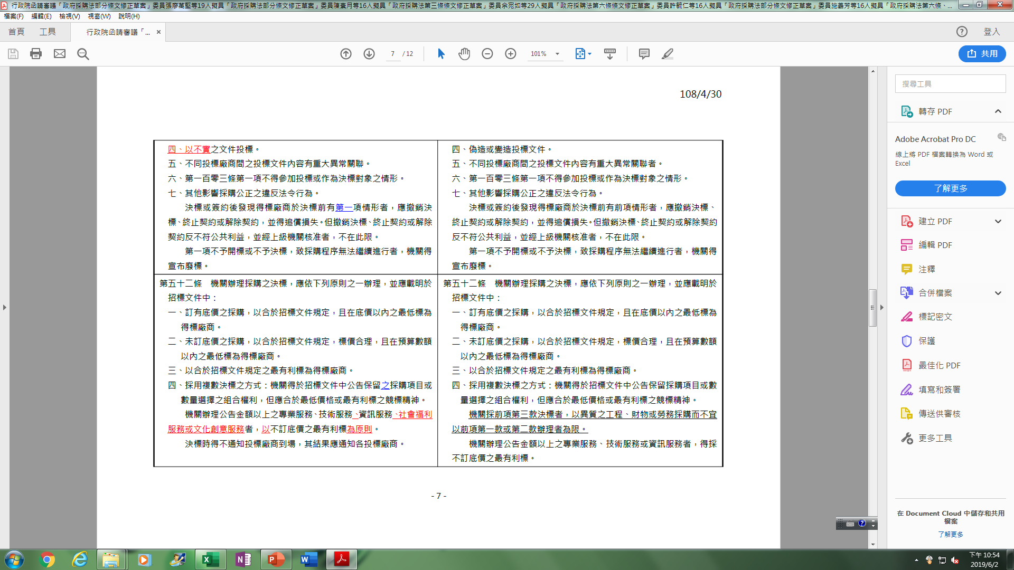
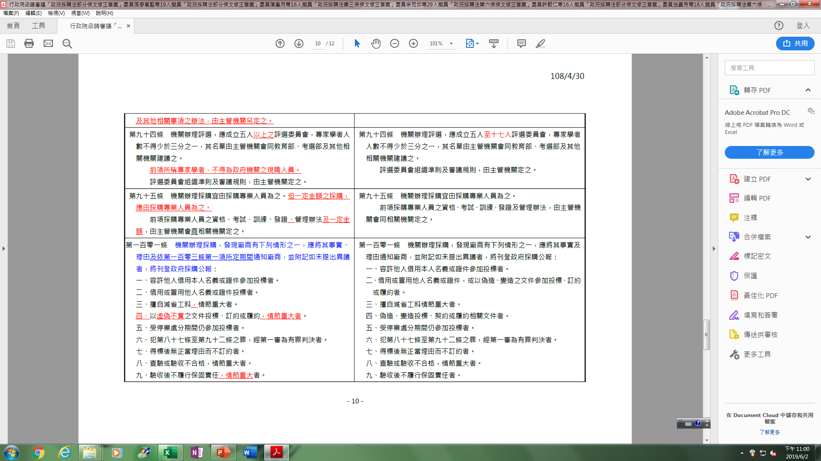

Slide 10
重點整理
勞務採購，免收押標金、保證金為原則
無須異質性分析
不訂底價為原則
訂底價，敘明理由？
專家學者(1/3)不得現職政府機關人員。2/3呢？其他人員
民意代表：中央、地方。
均不可以(行政、立法)。
任職機關內派可以
工程企字第1080013011號
政府機關以外人員均可
不訂底價
固
定
費
用
1.1
本機關、其他機關、非機關等人員
價格納入評選項目，得占總滿分20％以下
1
成本
分析
得議定其他採購條件後決標
2
1.2
價格不納入評選項目，廠商無須報價
1.B？
法§46、細則§53、 §54 Ⅲ
1.A
未載明固
定
費
用
價格納入評選項目，占總滿分20％-50％
2
參考最有利標精神
準用最有利標
議價前成立評審委員會，參考廠商報價提出建議金額
價格組成
1.B
OR
評選後提出
得徵求評選委員會同意後，代替評審委員會
議價前提出
得議約其他採購條件。議約後再提出建議金額

Slide 11
問題討論
1.採購金額120萬、預估金額110萬、底價100萬，流標，再次招標底價是否重訂﹖已知流標，是否仍需核定底價﹖
2.採購金額120萬、預估金額110萬、底價100萬，比(減)價後最低報價102萬，廢標，再次招標，底價是否重訂﹖可否核定103萬﹖原因？例如匯率、招標文件改變
3.底價核定101萬，比(減)價後最低報價105萬，廢標，再次招標，底價101萬或105萬或106萬﹖
4.保留決標紀錄，如已載明後續「決標生效」或「廢標」之條件，例如「俟廠商繳妥差額保證金後生效」，並符合政府採購法施行細則第68條規定應記載事項，尚無需重複製作決標或廢標紀錄。(第88022788號、第09500300870號、09800196000號)
5.機關於宣布保留決標時，仍應製作紀錄。其後於作成決標或廢標之決定時，得免另訂時間及地點公開為之。另依本法第52條第3項規定，決標時得不通知投標廠商到場，其結果應通知各投標廠商。(89年1月5日工程企字第88022788號)

Slide 12
總標價/部分標價偏低/
超底價決標之處理

Slide 13
60、本採購：
◻(1)預算未完成立法程序前，得先辦理保留決標，俟預算通過後始決標生效。
(2)決標方式為：
◻(2-1)總價決標。
◻(2-2)分項決標。
◻(2-3)分組決標。
◻(2-4)依數量決標。
◻(2-5)單價決標（以單價乘以預估數量之和決定得標廠商）。(細則第64條之1)
◻(2-6)其他(由招標機關敘明)：
最有利標可否？
複數決標
預估數量採購
所稱「總標價」，如為總價決標方式，指投標廠商之總標價；如為單價決標方式，指招標文件載明之預估採購總額，或廠商所報單價與招標文件載明之預估採購量之乘積。(第30條子法§29第2項)

Slide 14
決標與價格--價格
採購法第58條，爲防止低價搶標，影響工作進度及品質，明定機關對廠商之總標價或部分標價偏低，顯不合理，有降低品質、不能誠信履約之虞等情形之處理方式。
1
2
決標：在底價以內(§52-1-1、細則69)；不訂底價在預算數額內(§52-1-2、)、在建議之金額以內(細則75-2)。
標價「低於底價以內」之最低價者為得標，與本法第52條規定之決標原則不符。(89)工程企字第89016670號

Slide 15
最低標與標價之關係－總標價偏低
下列情形之一（細79）：
  訂有底價，廠商之總標價
  未訂底價，廠商之總標價：
  未訂底價且未設置評審委員會或評選委員會，廠商之總標價：
  預算案尚未經立法程序者，以預估需用金額計算之。
低於底價80％者
經評審或評選委員會認為偏低者
低於預算金額或預估需用金額之70％者

Slide 16
最低標與標價之關係－部分標價偏低
下列情形之一（細80）：
  該部分標價有對應之底價項目可供比較，該部分標價低於相同部分項目底價之
  廠商之部分標價經評審或評選委員會：
  廠商之部分標價低於其他機關最近辦理相同採購決標價之
  廠商之分標價低於可供參考之一般價格之
70％者
認為偏低者
70％者
70％者

Slide 17
訂有底價：廠商總標價或部分標價與底價之分析
標的項次 | 預算金額 | 預估金額 | 建議底價 | 核定底價(1) | 核定底價(2) | 廠商標價(1) | 廠商標價(2)
1 | 50萬 | 50萬 | 45萬 |  | 40萬 | 20萬
2 | 70萬 | 60萬 | 58萬 |  | 60萬 | 70萬
合計 | 120萬 | 110萬 | 103萬 | 100萬 | 100萬 | 90萬 | 90萬
?
40萬元×70％＝28萬元
未訂底價：廠商總標價或部分標價與建議金額之分析，其處理?
為避免得標廠商部分項目標價偏高或偏低之情形，衍生日後履約爭議，機關於決標前，應注意廠商標價所含各項單價之組成是否合理。本法第58條所定部分標價偏低之規定，併請注意。(第09500328320號函)

Slide 18
行政院公共工程委員會函89年7月29日(89)工程企字第89020421號
主旨：有關 貴局函詢工程採購決標疑義乙案。 說明： 二、來函所述機關依政府採購法第52條第1項第1款之決標原則辦理公告金額以上之工程採購，廠商投標所報總標價未逾底價，且無本法第58條所稱部分標價偏低之情形者，不應以機關預算單價調整廠商單價。 三、機關辦理採購採最低標決標者，如認為最低標廠商部分標價偏低，而有洽該廠商調整單價之必要者，應以有本法第58條所稱標價顯不合理，有降低品質、不能誠信履約之虞或其他特殊情形為前提。如機關認為其須繳交差額保證金者，應以符合該第58條情形之部分者為核算依據。 四、廠商投標價超過底價，若經減價後未逾底價而決標，其契約單價調整之方式及原則與上開原則相同。工程企字第10000348752號
機關如認為最低標廠商之總標價或部分標價偏低【詳本法施行細則第79條及第80條規定】，顯不合理，有降低品質、不能誠信履約之虞或其他特殊情形，方得依本法第58條之規定限期通知該廠商提出說明或擔保。如機關認為廠商之標價並無「不合理、降低品質、不能誠信履約之虞或其他特殊情形」時，毋需通知廠商提出說明或擔保，逕行決標予該廠商。(88)工程企字第8811571號

Slide 19
契約總價曾經減價而確定，其所組成之各單項價格未約定調整方式者，視同就各單項價格依同一減價比率調整。投標文件中報價之分項價格合計數額與總價不同者，亦同
標的項次 | 預算金額 | 預估金額 | 建議底價 | 核定底價(1) | 核定底價(2) | 廠商 投標價 | 廠商減價
1 | 50萬 | 50萬 | 45萬 |  | 40萬 | 50萬
2 | 70萬 | 60萬 | 58萬 |  | 60萬 | 70萬
合計 | 120萬 | 110萬 | 103萬 | 100萬 | 100萬 | 120萬 | 90萬
90萬元÷120萬元＝0.75
標的項次1：50萬元×0.75＝375,000元
標的項次2：70萬元×0.75＝525,000元

Slide 20
廠商報價
115
116
117
減價最低110
最後減價111
問題：
1.查核金額以上超底價決標權責﹖
2.不訂底價(建議金額、細則74)可否超建議金額決標?§54
§105
緊急情事超底價8％以內決標，§53
廢標
底價
110
決標
減價最低82
減價最低72
合理(決標)
合理(決標)
不合理(不決標)
不合理或不完全合理(不決標)
。無差額保證金之規定。
不完全合理
問題：不訂底價(建議金額)廠商報價偏低是否適用§58?
底價×80％-廠商標價＝差額保證金

Slide 21
依政府採購法第58條處理總標價低於底價80％案件之執行程序
合理
決標
總標價
80％
70％
部分標價
1
部分標價
2
先檢討是否因底價偏高所造成-
顯不合理，恐造履約問題，始進入說明程序-
顯不合理，說明時間點及時限-
廠商不說明，如何處理-
說明不合理，可否補充續說明-
如說明不完全合理，繳納差額保證金時限-
廠商不繳納差額保證金，如何處理-
報價不合理-
是否須製作決(廢)標紀錄-
紀錄內容是否記錄處理過程-
如不決標，如有押標金退還-
可否直接保留決標，再處理後續-
70％

Slide 22
執行原則.1
1.如發現底價偏高造成最低標標價偏低者，不適用採購法第58條之規定。
2.機關通知廠商提出差額保證金前，應予提出說明之機會；廠商無自行擇定提出說明或差額保證金之權利。機關未通知廠商提出差額保證金者，縱廠商主動提出差額保證金，機關亦應拒絕。
3.機關依本程序不決標予最低標廠商，而以次低標廠商為最低標廠商，其仍有標價偏低情形者，亦適用採購法第58條之規定。
88年8月23日 (88)工程企字第8812196號函
「押標金保證金暨其他擔保作業辦法」第30條第2項規定「應訂定五日以上之合理期限」。通知，依本法施行細則第18條之規定。採書面通知者，得為收受通知之日。惟截止日為星期日、紀念日或其他休息日者，以其休息日之次日代之；其為非休息之星期六，以次一辦公日上午代之。始日及末日以外之其他例、休假日，免予扣除。

Slide 23
執行原則.2
4.機關依本程序不決標予廠商，其有押標金者，發還之。但本程序載明不予發還者，不在此限。
5.機關限期通知廠商提出說明之事項，可包括：
(1)標價為何偏低；
(2)以該標價承作，為何不會有降低品質、不能誠信履約之虞或其他特殊情形，並據以作為認定廠商說明是否合理之依據。
廠商提出之說明，與完成招標標的之事項無關者，不予接受。

Slide 24
執行原則.3
6.最低標未於機關通知期限內提出說明或差額保證金，或提出之說明不足採信，經機關重行評估結果，改變先前之認定，重行認為最低標之總標價無顯不合理，無降低品質、不能誠信履約之虞或其他特殊情形，照價決標予最低標。如最低標不接受決標或拒不簽約，依採購法第101條、第102條，並得依其施行細則第58條第2項規定處理。如有押標金，依招標文件之規定不予發還。
88年8月23日 (88)工程企字第8812196號函
依「政府採購法」第58條規定如不決標予最低標甲廠商，應以未超底價次低標乙廠商之標價決標。
甲廠商如未於通知期限內提出合理之說明或擔保，而其他合於招標文件規定之廠商標價皆超底價時，得依本法第53條之規定辦理減價、比減價格。
本法第58條之執行程序係由機關選擇，毋須於招標文件規定。

Slide 25
執行原則.4
7.機關限期通知廠商提出說明，其所訂期限及認定廠商說明是否合理之程序，應迅速合理，避免最低標與其他廠商串通瓜分利益，藉不提出說明或提出不合理之說明等情形，使機關不決標予該廠商，改決標予其他標價較高廠商。
8.投標廠商之標價幣別，依招標文件規定在二種以上，其依採購法施行細則第64條規定折算總價以定標序供決標之用，如最低標廠商之總標價有採購法第58條前段情形，致未能於辦理決標作業當日完成決標程序者，製作保留決標紀錄，載明如有決標時，以保留決標日為決標日。(100年8月22日工程企字第10000261094號)
機關通知最低廠商說明或擔保，廠商未於期限內提出者，機關是否須再稽催？是否可決標次低標

Slide 26
成本分析—成本
成本係為使商品達可用狀況，所耗用之有型與無形資產，而以貨幣單位表示。
狹義定義：專指商品之製造成本，從最初原料到最後成品所耗用之直接原料、直接人工、間接原料、間接人工及管銷費用。
廣義定義：除製造成本外，尚包括服務成本、運輸成本、儲存成本、標準化作業與製造經驗累積而降低之成本。購入成本並應包含正常耗損、利潤及稅捐在內。

Slide 27
成本分析—成本分析及其分類.1
以採購實務而言，成本分析係指對賣方貨品之價格分析，可作為訂定合理底價之依據。除對製造成本、服務成本、運輸成本、儲存成本、合理利潤之外，有關規格標準化與否、數量多寡等因素，均應列入考慮。
1.直接成本與間接成本：
直接成本：為執行特定工作所發生之費用。例如原料。
間接成本：不易分辨其歸屬於特定工作，而須與他案分攤者。例如設備折舊。

Slide 28
成本分析—成本分析及其分類.2
2.固定成本、變動成本及半變動成本：
固定成本：不隨履約標的之數量而變動之成本。例如設備。
變動成本：隨履約標的之數量而變動之成本。例如直接原料。
半變動成本：隨履約標的之數量而部分固定部分變動之成本。例如倉儲
3.合理成本、合法成本及可分攤成本：
合理成本：與採購案有關且必須之項目。
合法成本：法所允許支付之費用。
可分攤成本：與採購案有關、必須且可合理分辨其歸屬之費用。

Slide 29
成本分析—成本分析作法
1.得要求廠商於投標文件詳列各主要項目及其子項、孫項之成本結構。
2.進行細部分析審查時，可比較過去履約項目，包括規格、程序步驟、所需機工具、設備規劃、檢驗程序、人工、受僱人員技術、交運時間、生產效率及數量、加班工時等。
3.數量應與完成履約之目的相當（例如可比較不同廠商間相同項目之單價及數量差異）。
4.雜項費用及管理費用之合理比例。
5.評審單價及數量時可尋求專家協助或採集體方式審查（適用於藍圖、物料、規格等缺乏的案件，例如研究發展案件）
行政院公共工程委員會函104年6月29日工程技字第10400194790號
主旨：有關審計部調查中央政府各機關民國103年度工程管理費預算編列暨支用情形，核有建請辦理事項乙案。

Slide 30
廠商報價及標價分析--契約價金之記載
機關辦理採購如完成決標程序，其於契約之價金記載方式，採購契約要項第30點：
1.契約應記載總價。
2.無總價者應記載項目、單價及金額或數量上限。
3.契約總價曾經減價而確定，其所組成之各單項價格未約定調整方式者，視同就各單項價格依同一減價比率調整。投標文件中報價之分項價格合計數額與總價不同者，亦同。

Slide 31
廠商報價及標價分析—標價審查.1
採購法第58條之規定
1.對於廠商之報價，機關應審查廠商單價或總價，並考量該廠商所提供之標的與其報價是否合理、完整，致影響其工作進度、品質、誠信履約等情形進行分析。
2.廠商報價如有偏低之情形，且經機關審查結果為顯不合理，有降低品質、不能誠信履約之虞或其他特殊情形者，機關應依採購法第58條規定辦理。

Slide 32
廠商報價及標價分析—標價審查.2
總標價分析
機關對於決標前之總標價高低認定是否得為接受，其分析考量的因素如下：
(一)比較各投標廠商競爭情形及標價之差異。
(二)比較本機關或其他機關過去相同採購標的之價格與廠商標價之差異，並得以下列各項可能影響價格之項目輔助採購人員進行比較。
1.歷史價格趨勢。
2.各次採購之數量與時間差、季節性變動。
3.產品生命週期、技術改進。
4.採購方式或履約條件是否不同。
5.特殊情形，例如緊急採購、閒置產能等。

Slide 33
廠商報價及標價分析—標價審查.3
(三)比較過去本機關或其他機關類似採購標的之價格。
1.就採購標的間之差異處，分析其可能之成本或市場競爭情形差異。
2.再就過去類似採購標的之價格予以加減，作為分析本次採購標的之價格是否正常合理之用。
(四)比較廠商之商品型錄或網路之參考價格－比較分析數量、交易條件等差異，再就成本進行合理加減。
(五)直接向廠商查詢報價、過去可信報價折扣。
(六)以標準化之單價計算總價。例如以建築物過去每坪或每平方公尺單位造價平均值，推估本次採購標的之造價。但要將建造地點、建造材料、人力成本等之變動或差異納入考量。

Slide 34
廠商報價及標價分析—標價審查.4
(七)與機關預算或預估金額相比較。
(八)目測觀察採購標的或其圖片、檢視樣品，以經驗法則判斷實體與價格是否相當，惟此須熟諳採購標的併具相當經驗者。
(九)物價指數調整：以過去之採購價格為基礎，利用相關物價指數調整，例如行政院主計總處定期公布之各項物價變動資訊。但應注意關連性及究係部分調整或全部調整。
(十)標價之單價分析：投標廠商標價單價偏低之情形，有可能係誤報（例如少1位數）或故意低報，例如先領款之部分高報，後領款之部分低報；履約階段可能增加數量之項次單價高報，可能減少數量之項次單價低報。

Slide 35
開標、審標、決/廢標應注意事項

Slide 36
審標作業及分工
主標人：宣布開標、減價次數/優減、比減價/決標/廢標/保留決標/暫停開標/不予開標/不予決標
監辦人：監辦程序
採購承辦人：標場規則，家數、審查投標文件/是否合格、標價、遞/收減價單、紀錄減價金額、填寫各項紀錄、簽退押標金/投標文件/紀錄、疑義說明
需求單位：審查規格、同等品/簽核、特定資格、疑義說明。評選相關事宜。

Slide 37
主持開標人員：機關首長或其授權人員指派適當人員。(細則§50Ⅱ)
邀請監辦：法§12、法§13。開標、比/議價、決標、驗收。
底價：法§46、細則§53、細則§54
未訂底價：評審委員會、得以評選委員會代之。(細則§74)
開標：依招標文件標示之時間及地點開啟投標文件之標封，宣布廠商名稱……。有標價者，並宣布之。(細則§48Ⅰ)
不分段開標：
分段開標：建議不採用
  一次投標分段開標：
  分段投標分段開標：細則§44
審標：包括評選及洽個別廠商協商。(細則§76Ⅰ)

Slide 38
（機關全銜） 開標/比價/議價/決標/流標/廢標紀錄
時間： 年 月 日 午 時 分 地點：
案號 |  |  |  | 開標次別
標的名稱及數量摘要 |  |  |  | 招標方式
刊登政府採購公報日期 |  |  |  | 上網日期
投標廠商 | 標價 | 優先減價後之標價 | 第1次比減價格後之標價 |  | 第2次比減價格後之標價 |  |  |  | 第3次比減價格後之標價
AOOO公司
BOOO企業行
審標結果/流標原因/廢標原因 | 一、本案投標廠商計 家，開標前合格投標廠商計 家，審標結果 家符合招標文件規定，其餘 家不合格。 二、 公司報價（減價後）新臺幣（下同） 元整最低，且在底價 元整以內，經主持人當場依政府採購法第52條第1項第1款宣布決標。 三、□投標廠商未達3家，經主持人當場宣布流標。 四、□開標後經審標結果，無得為決標對象之廠商，經主持人當場宣布廢標。 五、其他：
決標原則、得標廠商及決標金額 | 決標原則：依政府採購法第52條第 項第 款。 得標廠商： 決標金額：（中文大寫） 其他： （超底價決標時須另註明超底價之金額、比率及必須決標之緊急情事） |  |  |  |  |  |  | 得標廠商代表簽名(或蓋章)
 |  |  |  |  |  |  |  | （不通知投標廠商到場者，免簽名或蓋章）
決標過程 | （註明減價/比減價格/超底價決標/協商/綜合評選之過程）
異議或申訴事件 | （註明尚未解決之異議或申訴事件之處理情形）
備註
記錄 | （簽章） |  |  | 監辦人員 |  |  | （簽章）
會辦人員 | （簽章） |  |  | 主持人 |  |  | （簽章）

Slide 39
採購金額240萬元、預算金額120萬元、預估金額110萬元、建議底價105萬元、底價100萬元(119萬元、可、准、如擬、依規定、悉、閱)
投標廠商 | 審查結果 | 審標後報價(唱標)類型 |  |  |  |  | 減價 |  |  |  |  | 備考
 |  | 1 | 2 | 3 | 4 | 5 | 優減 | 第1次比 | 第2次比 | 第3次比 | 第4次比…
A |  | 102 | 102 | 102 | 98 | 105
B |  | 102 | 102 | 102 | 98 | 100
C |  | 102 | 102 | 103 | 100 | 80
D |  | 102 | 102 | 104 | 101 | 75
E |  | 103 | 102 | 105 | 102 | 65
F |  |  |  |  |  | 64
G |  |  |  |  |  | 63
細則§62
細則§62
法105
§60角色﹖
抽籤

Slide 40
開/審/決標階段
  修訂招標文件屬重大變更重新公告，仍以第2次得不受三家以上合格廠商限制而開標。
  開標前未發現投標廠商家數，多於領標家數。
  底價訂定，未逐項編列、價格資訊蒐集欠缺、未具體量化，例如僅以預算打折。
  開標前/後，未依採購法第48條第1項第2款、第31條及第50條，廠商是否有異常情形。
  廢標後，招標文件未經重大修訂，重新核定之底價，高於前次合格最低標價為高。
  廠商總標價未低於底價80％，未注意部分標價低於部分底價或可供參考價格之70％。
  廠商總標價或部分標價偏低，未檢討是否顯不合理……，卻逕行請廠商說明。

Slide 41
開/審/決標階段
  保留決標紀錄未載明後續「決標生效」或「廢標」之條件，未依據施行細則第68條製作決/廢標紀錄。
  評選(審查)委員會議，任憑委員建議修訂廠商服務建議書，或廠商簡報階段之承諾，納入評選。
  決標後，請廠商依委員意見或其承諾事項修訂服務建議書。
  採固定費用或費率決標，仍訂底價與廠商議價。
  評選優勝廠商後，議定其他採購條件前，卻先完成底價核定。
  評選優勝廠商依序議價，未依據施行細則第54條第3項，分別核定底價，或與次序位議價之底價高於前序位之底價。

Slide 42
1.開標：
例如－採購案卷、當日查詢廠商是否屬拒絕往來廠商(列印)、底價、監辦、審查或協辦單位、標場秩序須知、攝(錄)影、開標前審查。開標家數、擇符合需要者或限制性議價是否調整底價、合於招標文件規定僅1家或限制性議價之減價次數…。
2.不予開標情形：§48、§50
3.審標：含評選、審查、協商
不分段開標、分段開標
4.不予決標情形：§48、§50
5.開標紀錄/保留決標/暫停開標/流標紀錄
6.開標/議價/比價/決標/廢標紀錄
7.評選委員會/審查委員會/評審小組會議紀錄
怎
麼辦
？
勿急於決定

Slide 43
案例1
1.開標前：地址、或電話、傳真….等相同、同一人投標或所為；3家以上廠商投標僅1家合格……。
2.開標後：地址、或電話、傳真……等相同、同一人投標；3家以上廠商投標僅1家合格……。
3.審標時廠商未依招標文件規定投標，爭議性多。例如印模單、騎縫章、公司大小章……。
4.審標時，廠商報價大小寫、少1位數(例如90萬元寫成玖萬元)。
5.分段開標，內標封套書明廠商名稱、地址及密封。
6.不分段開標，廠商附有內標封。
7.押標金抬頭將xx國民小學，寫成xx國小。
8.同等品審查時機？其結果是否須核定？

Slide 44
案例1-1
9.投標文件未附授權書(開標……)。
10.標的有多項，標價清單逐項填寫、…乙式、…(標的名稱)、xxx案號……。
11.臺幣或外幣報價，外幣換算臺幣(是否加計5％營業稅)。
12.評(審)、審查或分段開標，不同日期，是否須查察廠商拒絕往來情形？授權書是否須查看？
13.評選(審)、審查案，廠商簡報人員規定為計畫主持人，若非，如何處理？流程嚴謹度？
14.開標紀錄有關評選…等摘要。
15.總標價或部分標價偏低處理… ？
16.開標後底價可否重新核定，注意事項？

Slide 45
案例2
假設一個勞務採購案，準用最有利標評選優勝廠商(採固定費用)進行採購，經過委員評選及機關長官核定2家優勝廠商：
1.在採購實務中,在什麼狀況下,在按優勝序位,依序議價格以外的條件中，會產生條件談不攏，而選擇與第2優勝廠商議價的情況?
2.與第1優勝廠商談價格以外的條件時，可否以第二順位所提供的服務，要求第1順位廠商提供，且若第1優勝廠商無法提供第2優勝廠商所提供的服務時，即認為條件談不攏，而邀請第2優勝廠商議價且決標與第2優勝廠商?

Slide 46
案例研析
1.因屬固定費用，議價程序不得免除，但不議價格，僅議定其他條件後決標。機關如無其他條件，直接決標。如有其他條件，但廠商如未同意、不同意或完全同意，其程序完成後即決標。除非該議價廠商在決標日被刊登停權，否則應予決標。
2.其他條件由機關提出，較為妥適。
3.綜上，除非第1優勝廠商議價時(前)被停權或採購法第50條情形，否則無廢標的可能性。

Slide 47
保留決標記載事項

Slide 48
採購評選(審)作業常見問題之處理方式
1.會議程序及評選(審)應注意事項
2.常見問題及處理

Slide 49
會議程序及評選(審)應注意事項

Slide 50
採購評選委員會審議規則
第14條
本委員會委員有下列情形之一者，應即辭職或予以解聘：
一、就案件涉及本人、配偶、二親等以內親屬，或共同生活家屬之利益。
二、本人或其配偶與受評選之廠商或其負責人間現有或三年內曾有僱傭、委任或代理關係。
三、委員認為本人或機關認其有不能公正執行職務之虞。
四、有其他情形足使受評選之廠商認其有不能公正執行職務之虞，經受評選之廠商以書面敘明理由，向機關提出，經本委員會作成決定。
採購評選委員會組織準則
機關應於本委員會成立時，一併成立三人以上之工作小組，協助本委員會辦理與評選有關之作業，其成員由機關首長或其授權人員指定機關人員或專業人士擔任，且至少應有一人具有採購專業人員資格。
本委員會開會時，機關辦理評選作業之承辦人員應全程出席，並得邀請有關機關人員、學者或專家列席，協助評選。
前二項協助評選人員，均為無給職。
第一項及第二項協助評選人員之迴避，準用採購評選委員會審議規則第十四條規定。

Slide 51
採購評選(審查)委員會會議議程表
項次 | 議程 | 是否必要 | 主協辦 | 預定時間
1 | 確定委員出席人數是否達法定開會人數（二分之一以上出席，專家學者委員至少二人且達出席人數三分之一） | 是 | 主辦單位 | 2分鐘
2 | 確認委員已知悉「採購評選委員會委員須知」內容，且無應辭職或予以解聘之情形。 | 是 | 主辦單位 | 2分鐘
3 | 確認委員已簽署採購評選委員切結書 | 是 | 主辦單位 | 2分鐘
4 | 召集人宣布開會事宜 | 是 | 召集人 | 2分鐘
5 | 主辦單位報告本案評選事宜 | 是 | 主辦單位 | 2分鐘
6 | 工作小組初審意見報告 | 是 | 工作小組 | 15分鐘
7 | 廠商不必簡報，符合招標文件規定之廠商出席評選委員會備詢（或依招標文件規定由廠商簡報）。評選委員提問，○○公司回答(每位委員提問所有問題後，再由廠商統一回答) | 否 | 評選委員會 | 依個案處理
8 | 評選委員就各評選項目、受評廠商資料及工作小組初審意見，逐項討論並進行評分作業 | 是 | 評選委員會 | 45分鐘
採購評選委員會委員須知
第六點 委員於被遴選前或同意擔任委員後，如有下列不得被遴選為委員或有應辭職之情形，應主動通知機關或由機關予以解聘：
第6款「本人或其配偶與受評選之廠商或其負責人間現有或三年內曾有僱傭、委任或代理關係者。」

Slide 52
採購評選(審查)委員會會議議程表
項次 | 議程 | 是否必要 | 主協辦 | 預定時間
9 | 1.製作評選委員個評選項目評分表 2.計算評分/序位及結果統計，製作總表 3.分析各委員各評選項目差異、總分差異 | 是 | 主辦單位 | 5分鐘
10 | 對於不同委員之評選結果，有無明顯差異情形，其經發現者，應提交評選委員會召集人處理。 | 是 | 評選委員會、 主辦單位 | 10分鐘
11 | 評選委員會或個別委員評選結果是否與工作小組初審意見有異，如有，由評選委員會或該個別委員敘明理由，並列入會議紀錄。 | 是 | 評選委員會、 主辦單位 | 5分鐘
12 | 評選結果提請評選委員會確定是否過半數評選最有利標廠商。如需進行協商程序，則需辦理再一次綜合評選。 | 是 | 評選委員會、 主辦單位 | 3分鐘
13 | 確定本次會議結果 | 是 | 評選委員會 | 1分鐘
14 | 作成會議紀錄並予確認 | 是 | 評選委員會、 主辦單位 | 5分鐘
15 | 散會

Slide 53
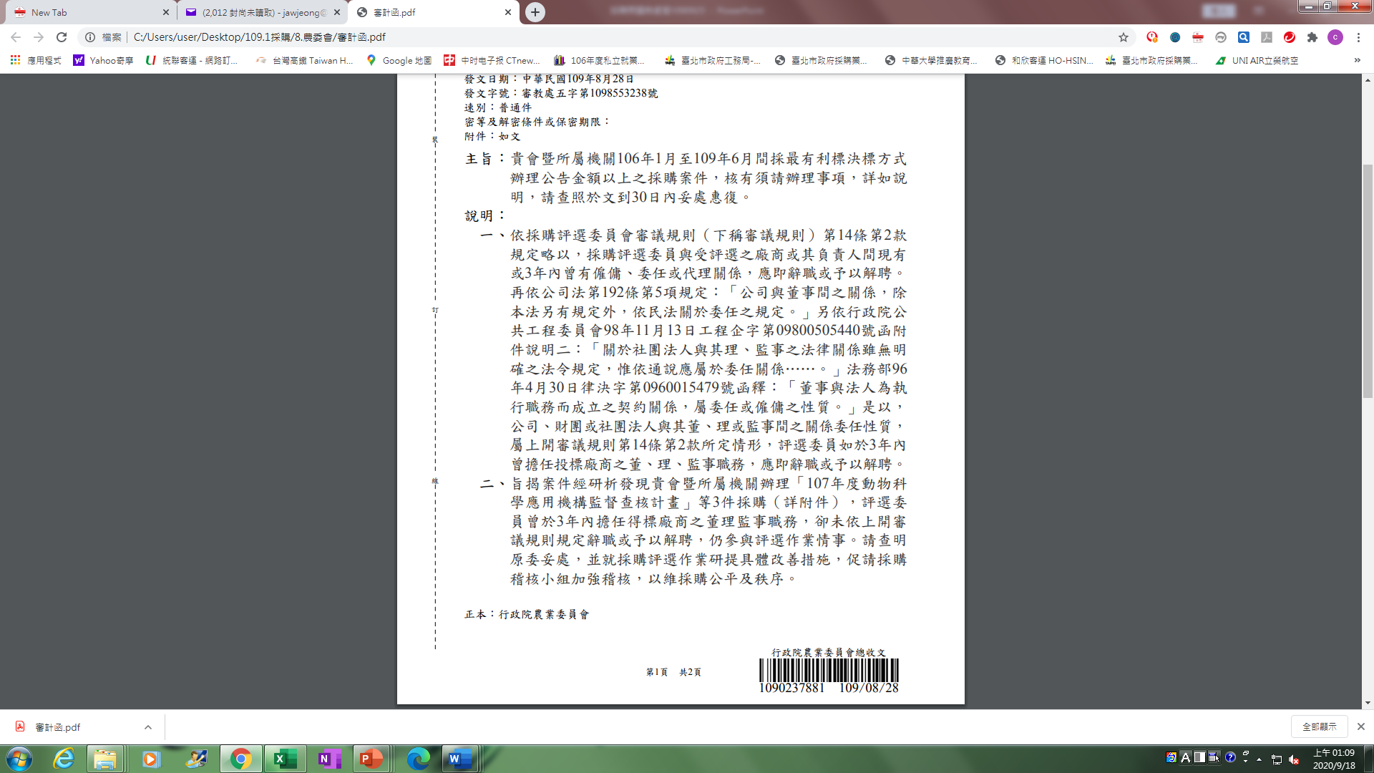
採購評選委員與受評廠商間關係確認表
○委員○○，您好
前蒙惠允擔任「○○」案採購評選委員會委員，無任感荷。
為利召開「○○」採購評選委員會第 次會議(評選會議)，請貴委員確認本人或其配偶與受評廠商(廠商1、廠商2、廠商3)或其負責人間現有或三年內是否曾有僱傭、委任(含公立學校與其聘任教師間)或代理關係：
□是，與（廠商名稱）現有或三年內曾有僱傭、委任或代理關係。
□否。
評選委員簽名﹕

Slide 54
○○○(機關)
「○○」採購案工作小組初審意見
一、工作小組成員： 日期：107年9月27日
姓名 | 職稱 | 專長 | 簽名 | 備註
○○○ | 本機關○○○科長 | ○○○○ |  | 具有採購專業人員資格
○○○ | 本機關○○○技士 | ○○○○
○○○ | 本機關○○○科員 | ○○○○
二、受評廠商於各評選項目所報內容是否符合招標文件規定：
1.○○公司：符合招標文件規定
2.○○公司：優於招標文件規定
3.○○公司：不符合招標文件規規定
三、受評廠商於各評選項目之差異性：量化、數據、可供比較
依據各評選項目逐一填寫。
評選項目 | ○○公司 | ○○公司 | ○○公司
評選項目A
評選子項 A-1 | 1.投標文件內容摘要及差異分析： 2.優點： 3.缺點： 4.建議洽廠商說明事項： | 1.投標文件內容摘要及差異分析： 2.優點： 3.缺點： 4.建議洽廠商說明事項： | 1.投標文件內容摘要及差異分析： 2.優點： 3.缺點： 4.建議洽廠商說明事項：

Slide 55
行政院公共工程委員會107年12月14日工程企字第1070050038號函
機關辦理採購評選作業，如有不同委員之評選結果有明顯差異，應依審議規則第6條規定辦理，不得僅憑召集人詢問各出席委員主觀意見即認定無明顯差異情形。
工作小組可協助向召集人說明明顯差異情形，並請召集人依規定辦理。
機關如發現採購評選委員評分有明顯不合理，涉未公正辦理評選之專家學者或專家學者以外之委員，均適用採購人員倫理準則第7條、第12條及第13條規定辦理。
工作小組擬具初審意見，以記名方式秘密為之，其內容載明：(1)採購案名稱；(2)工作小組人員姓名、職業及專長；(3)受評廠商於各評選項目所報內容是否符合招標文件規定；及(4)受評廠商於各評選項目之差異性，連同廠商資料送評選委員會供評選時參考。

Slide 56
廠商編號 | 甲 |  | 乙 |  | 丙
廠商名稱 評選委員 | ○○公司 |  | ○○公司 |  | ○○公司
 | 得分加總 | 序位 | 得分加總 | 序位 | 得分加總 | 序位
A | 83 | 1 | 82 | 2 | 78 | 3
B | 84 | 1 | 82 | 2 | 77 | 3
C | 85 | 1 | 81 | 2 | 79 | 3
D | 83 | 1 | 77 | 3 | 80 | 2
E | 69(80) | 3 | 75(81) | 2 | 81(82) | 1
廠商標價 | 800萬元 |  | 790萬元 |  | 750萬元
評分(平均) | 80.8 |  | 79.4 |  | 79
序位和 | 7 |  | 11 |  | 12
序位名次 | 1 |  | 2 |  | 3
1.個別評選委員對廠商之評選結果，明顯異於其他委員。例如某廠商之評選結果，多數委員評定其序位為前1、2名，卻有個別委員評定其為最後1名；某廠商之評選結果，多數委員評定其分數為80分以上，卻有個別委員評定其分數低於70分。
明顯之差異，例如序位差距過大或評分懸殊等。新總庶字第0941120056號

Slide 57
2.個別評選委員對廠商於個別評選項目之評選結果，明顯異於其他委員。例如某廠商於某評選項目(配分30分)之評選結果，多數委員評定其分數為24分以上，卻有個別委員評定其分數為10分。
3.評選委員會或個別委員評選結果與工作小組初審意見有異。例如工作小組所擬具初審意見，顯示某廠商於某評選項目表現明顯較其他廠商差，評選委員卻評為高分。
依「採購評選委員會審議規則」第3條之1第2項規定，本委員會或個別委員評選結果與工作小組初審意見有異時，應由本委員會或該個別委員敘明理由，並列入會議紀錄；第6條第2項規定，不同評選委員之評選結果有明顯差異時，召集人應提交評選委員會議決或依評選委員會決議辦理複評；複評結果仍有明顯差異時，由評選委員會決議之。依「採購評選委員會審議規則」第6條第3項規定，應就明顯差異情形討論後，作成議決或決議，並載明於會議紀錄。
採購評選委員會依前點規定，得作成下列議決或決議：(1)維持原評選結果；(2)除去個別委員評選結果，重計評選結果；(3)廢棄原評選結果，重行提出評選結果；(4)無法評定最有利標。

Slide 58
1.本表評選項目、評選子項及其配分，機關得視個案採購特性及實際需要，參考「機關委託OO服務廠商評選及計費辦法」第7條及「最有利標評選辦法」第5條自行調整或增刪。
2.廠商投標文件內容於各子項之表現及評分：
（1）屬優者（高水準，明顯超越需求；給予各子項85%～100%之評分）
（2）屬普通者（一般水準，符合需求；給予各子項70%～84%之評分）
（3）屬劣者（無資料、有錯誤、不符合需求；給予各子項0%~69%之評分）
（4）各子項內有扣分或計分方式者，從其條件。
3.個別廠商之平均總評分（計算至小數點以下二位數，小數點以下第三位四捨五入），未達70分者不得列為協商及決標對象。
4.投標廠商之服務建議書，其章節順序應依評選項目及子項之順序製作，以利評選。
案例：某評選項目配分30分，5位委員分數有下列情形
未訂級距：28分、27分、27.5分、26分、25分。有無明顯差異？
訂有級距： 28分、27分、27.5分、26分、25分。有無明顯差異？

Slide 59
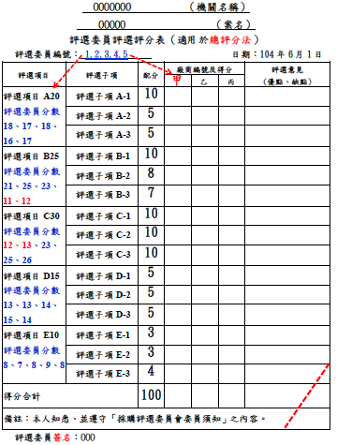
?
簽名

Slide 60
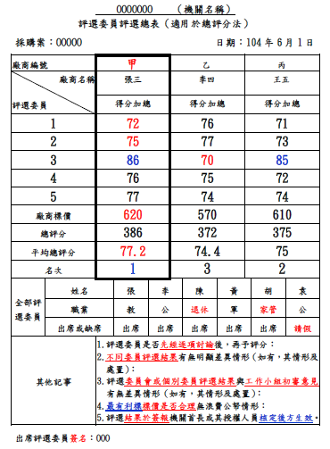
對於甲廠商，第3個委員總分數明顯高於其他委員，如議決後有明顯差異，請該委員重評，有意義嗎﹖
對於乙廠商，第3個委員分數是否低於其他委員﹖
對於丙廠商，第3個委員分數是否高於其他委員﹖

Slide 61
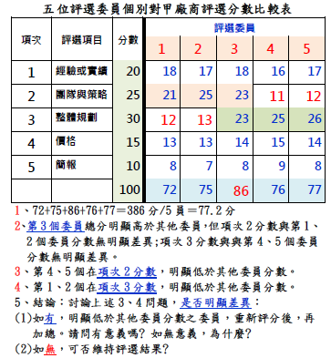

Slide 62
採購評選委員會審議規則
第六條 委員應公正辦理評選。評選及出席會議，應親自為之，不得代理，且應參與評分（比）。
不同委員之評選結果有明顯差異時，召集人應提交本委員會議決或依本委員會決議辦理複評。複評結果仍有明顯差異時，由本委員會決議之。
本委員會依前項規定，得作成下列議決或決議：
一、維持原評選結果。
二、除去個別委員評選結果，重計評選結果。
三、廢棄原評選結果，重行提出評選結果。
四、無法評定最有利標。
議決：討論後作出決定
決議：經表決程序之結果
第3項明訂評選委員會對於第二項明顯差異得為之議決或決議。有關本項之執行方式，評選委員會依第二項辦理時，應通知全體委員出席，經出席委員就明顯差異情形討論後，得作成議決或決議，並載明於會議紀錄： 一、如經討論無明顯差異情形者，得依第一款規定，維持原評選結果。 二、如經討論有明顯差異情形者，得由該等委員就相關評選項目辦理複評。如該等委員拒不辦理複評或拒不出席會議者，得依第二款至第四款辦理。

Slide 63
為提醒機關注意評選委員會評選結果是否有明顯差異，茲列舉可能類型如下：
第1類型：2家廠商參與評選，同一廠商，有委員評定其序位為第1，同時亦有委員評定其序位為第2。
評選委員之評選結果有明顯差異之例（第1類型）
廠商編號 | 甲 |  | 乙
廠商名稱 評選委員 | ○○公司 |  | ○○公司
 | 得分加總 | 序位 | 得分加總 | 序位
A | 71 | 1 | 70 | 2
B | 80 | 2 | 81 | 1
C | 83 | 2 | 87 | 1
D | 85 | 2 | 87 | 1
E | 81 | 2 | 83 | 1
廠商標價 | 59.8萬元 |  | 59.66萬元
評分(平均) | 81.2 |  | 82.8
序位和 | 9 |  | 6
序位名次 | 2 |  | 1

Slide 64
第2類型：3家（含）以上廠商參與評選，同一廠商，有委員評定其序位為最優，同時亦有委員評定其序位為最差。
評選委員之評選結果有明顯差異之例（第2類型）
廠商編號 | 甲 |  | 乙 |  | 丙
廠商名稱 評選委員 | ○○公司 |  | ○○公司 |  | ○○公司
 | 得分加總 | 序位 | 得分加總 | 序位 | 得分加總 | 序位
A | 81 | 3 | 85 | 1 | 83 | 2
B | 82 | 3 | 86 | 1 | 84 | 2
C | 85 | 1 | 84 | 2 | 81 | 3
D | 80 | 3 | 85 | 1 | 82 | 2
E | 82 | 1 | 81 | 2 | 79 | 3
F | 83 | 1 | 80 | 2 | 77 | 3
G | 85 | 1 | 83 | 2 | 80 | 3
廠商標價 | 161,100萬元 |  | 163,300萬元 |  | 165,980萬元
評分(平均) | 82.57 |  | 83.43 |  | 80.86
序位和 | 13 |  | 11 |  | 18
序位名次 | 2 |  | 1 |  | 3

Slide 65
第3類型：同一廠商之評選分數，有委員評定為高分，亦有委員評定為不及格分數，及格分數為70分。
評選委員之評選結果有明顯差異之例（第3類型）
廠商編號 | 甲 |  | 乙 |  | 丙
廠商名稱 評選委員 | ○○公司 |  | ○○公司 |  | ○○公司
 | 得分加總 | 序位 | 得分加總 | 序位 | 得分加總 | 序位
A | 70 | 3 | 80 | 2 | 81 | 1
B | 72 | 3 | 77 | 2 | 83 | 1
C | 68 | 2 | 74 | 1 | 74 | 1
D | 80 | 3 | 81 | 2 | 83 | 1
E | 80 | 3 | 81 | 2 | 82 | 1
廠商標價 | 800萬元 |  | 788萬元 |  | 800萬元
評分(平均) | 74 |  | 78.6 |  | 80.6
序位和 | 14 |  | 9 |  | 5
序位名次 | 3 |  | 2 |  | 1

Slide 66
第4類型：同一廠商之同一評選項目，不同委員之評選結果，有委員評定為高分，亦有委員評定為很低分。
評選委員之評選結果有明顯差異之例（第4類型）
廠商編號 | 甲（○○公司）
評選項目 評選委員 | 團隊專業能力及經驗（20%）
 | 得分
A | 15
B | 18
C | 17
D | 16
E | 8
採購評選委員會依前點規定，得作成下列議決或決議：(1)維持原評選結果；(2)除去個別委員評選結果，重計評選結果；(3)廢棄原評選結果，重行提出評選結果；(4)無法評定最有利標。
評選結果如有明顯差異，評選委員會依「採購評選委員會審議規則」第6條第3項規定，應就明顯差異情形討論後，作成議決或決議，並載明於會議紀錄[不得僅憑召集人詢問各出席委員主觀意見即認定無明顯差異情形（工程會107年12月14日工程企字第1070050038號函）]，例如：
1.經討論結果無明顯差異情形者，例如某個別委員於各廠商之給分雖均較低，但無偏頗情形，對廠商名次亦無影響，得依該條項第1款規定，維持原評選結果。
2.經討論有明顯差異情形者，得由有該情形之委員就相關評選項目辦理複評。如該委員拒不辦理複評或拒不出席會議，得視個案實際狀況依該條項第2款至第4款辦理。

Slide 67
第5類型：序位和最低之第1名廠商，但評選委員評定其序位第一非為最多者之情形。
評選委員之評選結果有明顯差異之例（第5類型）
廠商編號 | 甲 |  | 乙 |  | 丙 |  | 丁
廠商名稱 評選委員 | ○○公司 |  | ○○公司 |  | ○○公司 |  | ○○公司
 | 得分加總 | 序位 | 得分加總 | 序位 | 得分加總 | 序位 | 得分加總 | 序位
A | 80 | 4 | 82 | 3 | 85 | 2 | 86 | 1
B | 81 | 4 | 84 | 2 | 83 | 3 | 85 | 1
C | 79 | 4 | 83 | 2 | 82 | 3 | 84 | 1
D | 80 | 4 | 82 | 3 | 86 | 1 | 85 | 2
E | 78 | 4 | 80 | 3 | 85 | 1 | 84 | 2
F | 80 | 4 | 83 | 3 | 88 | 1 | 85 | 2
G | 81 | 4 | 83 | 3 | 87 | 1 | 85 | 2
廠商標價 （固定金額） | 800萬元 |  | 800萬元 |  | 800萬元 |  | 800萬元
評分(平均) | 79.86 |  | 82.43 |  | 85.14 |  | 84.86
序位和 | 28 |  | 19 |  | 12 |  | 11
序位名次 | 4 |  | 3 |  | 2 |  | 1

Slide 68
審查委員審查總表(第1次評分)
審查委員審查總表(第2次評分)
廠商編號 | 1 | 2
廠商名稱 評選委員 | A公司 | B公司
 | 得分 | 得分
1 | 77 | 76
2 | 78 | 77
3 | 79 | 67
4 | 80 | 75
5 | 76 | 75
總得分 | 390 | 370
平均得分 | 78 | 74
是否合格 | 合格 | 不合格
廠商編號 | 1 | 2
廠商名稱 評選委員 | A公司 | B公司
 | 得分 | 得分
1 | 78 | 77
2 | 77 | 76
3 | 80 | 75
4 | 77 | 72
5 | 76 | 75
總得分 | 388 | 370
平均得分 | 77.60 | 75
是否合格 | 合格 | 合格
編號3委員給予編號B廠商，其中審查項目2項(30、25分)為18分、15分屬劣分數。委員決議複評。另4位委員均給予優或甲之級距分數。
第2次審查，編號4委員給予編號B廠商高5分(19分屬劣、19分屬甲)。其餘4位委員分數均不變。
工作小組初審意見對25分之意見為：

Slide 69
常見問題及處理

Slide 70
常遇到的問題
一.採購評選委員會
  1.檢討成立時機：招標前、開標前(§3)
  應經該委員會訂定或審定，與採購案之性質是否單純或為經常性採購無關。 (88)工程企字第8821112號函
  2.遴選專家學者評選委員：途徑、比例
  3.核定評選委員：正取、備取
  4.工作小組可否擔任評選委員：
  5.監辦人員可否擔任評選委員：
  6.評選委員之迴避：
  7.核定與通知：
  8.主標人員可否擔任評選委員：
  9.內派委員離職時是否可續擔任委員：
  10.召集人除擔任評選會議主席外，是否須評選廠商及參與表決：
  11.召集人是否應由機關一級主管以上人員擔任：
機關辦理採購，如有依「採購評選委員會組織準則」第4條規定指派本機關公務員兼任評選委員者，該公務員於離去本職時，其評選委員之兼職，依公務員服務法第14條第2項規定，應同時免兼。工程企字第09400102150號

Slide 71
常遇到的問題
  採購評選委員會有召開會議且作成決議之情形，自應適用本規則第9條第1項有關出席委員人數之規定。招標文件之訂定及審查，先函請各委員以書面審查並回復審查意見方式辦理者，仍應彙整意見後召開會議決議之。8820716
二.工作小組
  1.人數：
  2.工作小組是外聘或內派：
  3.監辦人員可否擔任工作小組成員：
  4.工作小組及協助評選之迴避：
  5.主標人員可否擔任工作小組成員：
  6.取最有利標精神是否成立工作小組：
三.招標前評選委員會議
  1.可否先將審定之會議資料提供予委員：訂定或審定招標文件之會議以秘密方式召開且紀錄以密件處理(89025971)
  2.可否以書面審定：以書面洽各委員審查評審標準結果均無意見者，得免另行召開會議(89025971)
  3.評選委員出席人數：
  四.開標審標：應予淘汰或不予評比情形(例如企劃書)

Slide 72
常遇到的問題
召集人、副召集人均請假：改期、得解除、原產生方式(指定或互推)。94.12.14工程企字第09400463330號函
五.評選會議
  1.廠商投標文件可否於評選前提供予委員：
  2.評選廠商時可否攝(錄)影或照相或錄音：
  3.評選時承辦人員是否須全程在場：
  4.是否須請委員於評選會議前提供審查意見：如提供審查意見，未出席會議，是否支給稿費?
  5.工作小組初審意見是否先簽核定：
  6.工作小組對於廠商價格是否須提出初審意見：
  7.是否於評選時討論廠商價格之合理性：
  8.簡報階段，委員可否改變評選項目等：
  9.簡報階段，廠商提出補充資料，可否列入評選：
  10.簡報階段，委員可否要求廠商提出承諾事項：
採購評選委員會委員須知第8點第2項、最有利標作業手冊肆、五、(19)

Slide 73
常遇到的問題
11.簡報階段，委員提出修改服務建議書意見或廠商承諾事項，可否列入修訂服務建議書再簽約，或列入會議紀錄執行：
12.僅一家投標廠商，簡報或答詢時間可否放寬：
13.評選(審)委員如何表決：
14.評選會議紀錄何時完成：
  15.評選(審)結果無法決定廠商(最有利標、優勝、符合需要者廠商)，廠商若仍在現場，可否告知其結果：工程企字第09700385670號
16.評選(審)結果可以決定廠商(最有利標、優勝、符合需要者廠商)，廠商若仍在現場，可否告知其結果：
17.明顯差異如何處理：
18.怎會有綜合評選3次呢?(明顯差異、同分或同序位或同商數、協商後)

Slide 74
常遇到的問題
1.最有利標無議價程序
2.準用最有利標、參考最有利標精神須議價
六.決標/廢標/流標/議價
  1.簽奉機關首長或其授權人核定：各項紀錄
  2.二家以上序位相同，若採委員評定序位第1較多者決定，仍相同時，如何抽籤決定：
  3.訂有底價或不訂底價(非固定費用或費率)，可否先完成議約後，再訂底價(建議金額)、議價：
  4.固定費用或費率，如何執行議約項目，可否議價格：
  5.可否以票選方式評選(審)廠商：
  6.固定費用或費率，評選規定同分數、序位、商數，有相同二家以上優勝廠商，可否標價低者優先議價：
  7.流標後，重行招標，評選委員(會)是否重新成立：
  8.廢標後，重行招標，評選委員(會)是否重新成立：

Slide 75
主席、委員及工作小組角色
一、評選委員會
評選優勝廠商(22-1-9、10)、評定最有利標或向機關首長建議最有利標。
任務：訂定或審定評選項目、評審標準及評定方式(招標前成立者，適用)；辦理廠商評選；協助機關解釋與評審標準、評選過程獲評選結果有關事項。
二、評選委員
主席：
召集人，召集會議。召集人未能出席或因故缺席，由副召集人代理之。
不同委員評選結果有明顯差異時，召集人提交委員會議議決或決議。
會議表決時，主席得命委員會以外之人員退席(不包括承辦人員)
機關辦理採購，得由業務需求單位依採購評選委員會組織準則第四條第三項之規定，提出評選委員建議名單，經承辦採購單位簽報機關首長或其授權人員核定。(八八)工程企字第8810883號
採購評選委員會組織準則第4條之1第2款規定：「機關遴選本委員會委員，不得有下列情形：二、接受舉薦自己為委員者。」上開「舉薦自己」，係指向機關推薦自己擔任委員，機關首長負機關行政成敗責任，非本款規範之對象，自有權核定委員，包括逕行指派自己為評選委員。工程企字第10400129270號

Slide 76
主席、委員及工作小組角色
三、工作小組：機關首長或其授權人指定機關人員或專業人士擔任
評選委員會成立時，一併成立。
任務：協助委員會辦理評選有關事項、初審意見。
四、得邀請有關機關人員、學者或專家列席，協助評選。
五、工作小組及協助評選人員之迴避，準用採購評選委員會審議規則第14條規定(例如涉及本人、配偶、二親等以內親屬，或共同生活家屬之利益者、3年內僱傭、認為不能公正執行………)
六、採購評選委員會委員須知，略以：108.12.27
1.自接獲評選有關資料之時起，不得就該採購案參加投標、作為投標廠商之分包廠商或擔任工作成員。
2.本於專業及良知，公正執行職務，不為及不受任何請託或關說。
3.訂定、審定評選項目及其配分或權重，不應以有利或不利於特定廠商。
4.應全程參與並親自為之，不得代理，避免遲到早退。
為利各界檢視採購評選委員之專業性與採購標的之關聯性，各機關公開於政府電子採購網刊載之採購評選委員名單，除原有採購評選委員姓名及職業資訊外，自108年7月1日起增列公開資訊，一併揭露評選委員學歷及經歷。工程企字第1080100510號

Slide 77
主席、委員及工作小組角色
5.召集人及副召集人如均無法出席會議，應檢討會議時間之妥適性及召集人、副召集人未出席會議之原因，並另訂時間開會，必要時得於例假日或夜間辦理。
6.出席之外聘評選委員，支給出席費及審查費、支給交通費。其有審查費者，應於開會前依機關指定之期日前提出書面審查意見。
7.不得變更或補充。其有輔以廠商簡報及現場詢答者，廠商簡報及委員詢問事項，應與評選項目有關；廠商另外提出變更或補充資料者，該資料應不納入評選考量。簡報及現場詢答，非屬採行協商措施性質，不應要求廠商更改投標文件內容。
8.勿在廠商面前對個別廠商公開誇讚或批評。委員評選後，應於機關備具之評分（比）表逐項載明各受評廠商之評分或序位，並簽名或蓋章。
9.應就各評選項目、受評廠商資料及工作小組初審意見，逐項討論後為之。
10.委員對於會議之決議有不同意見者，得要求將不同意見載入會議紀錄或將意見書附於會議紀錄。

Slide 78
主席、委員及工作小組角色
11.不同委員之評選結果有明顯差異時，召集委員應提交採購評選委員會議決或依採購評選委員會決議辦理複評。
12.採購評選委員會或個別委員評選結果與工作小組初審意見有異時，應由採購評選委員會或該個別委員敘明理由，並列入會議紀錄。
13.受評廠商之投標文件內容及資料，除供公務上使用或法令另有規定外，應保守秘密，並不得挪作他用。評選後亦同。廠商之投標文件應於評選後由機關收回保存。未收回者，由委員自行銷毀並負保密之責。
14.採購評選委員會之會議紀錄及機關於委員評選後彙總製作之總表，除涉及個別廠商之商業機密者外，機關將允許投標廠商申請閱覽、抄寫、複印或攝影。
15.機關對於各出席委員之評分或序位評比表，除法令另有規定外應保守秘密，不得允許申請閱覽、抄寫、複印或攝影。
16.本須知由成立採購評選委員會之機關於通知委員派兼或聘兼事宜時一併附於通知書中。

Slide 79
簡報完畢
敬請指導
jawjeong@yahoo.com.tw

